Slide 1
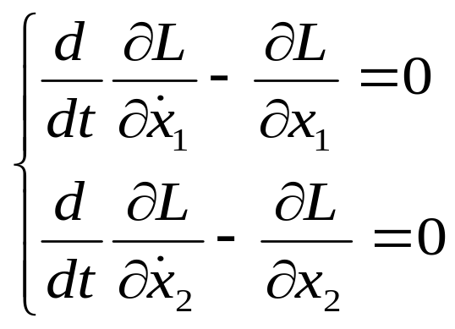
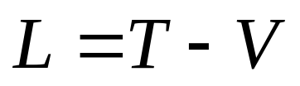
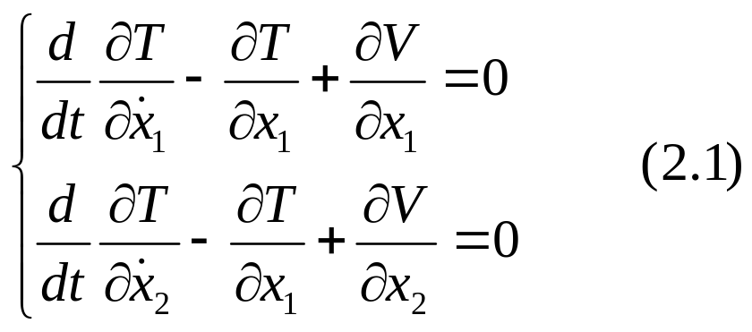
§6.2 两个自由度保守体系的自由振动
1. 建立微振动体系的运动微分方程
自由度为2的保守体系自由振动. 设体系的两个广义坐标为x₁、x₂,
则体系的运动方程为

Slide 2
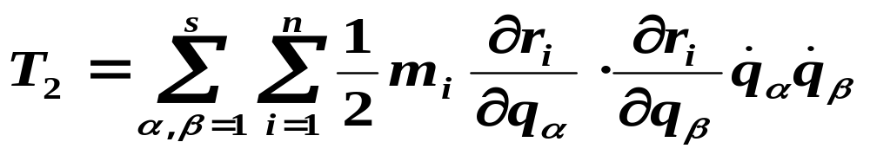
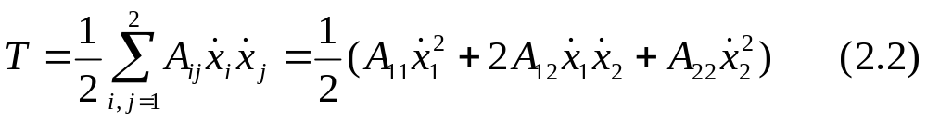
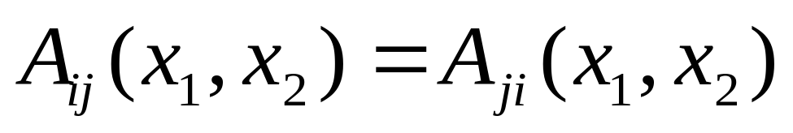
动能的表达式.
体系在平衡位置附近作微振动, 其约束一定是稳定的, 则动能T必为广义速度的二次齐次式:
(参见第二章2.7 T=T₀+T₁+T₂=T₂)
因此, 动能T可表示为:
其中: A_{ij}(x₁, x₂)是广义坐标的函数, 并且

Slide 3
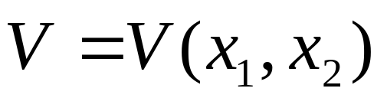
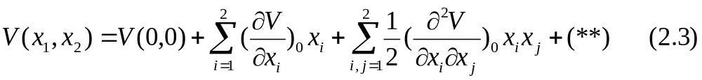
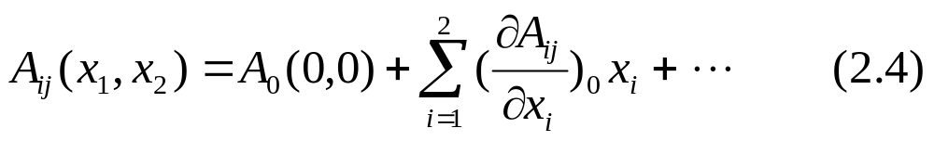
(2) 势能的表达式
势能V和广义速度无关, 仅是广义坐标的函数:
取平衡位置为广义坐标x₁和x₂的零点. 将势能V(x₁, x₂) 在平衡位置用泰勒级数展开:
动能T中的系数A_{ij}(x₁, x₂)也在平衡位置用泰勒级数展开:

Slide 4
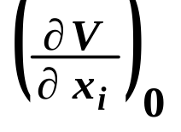
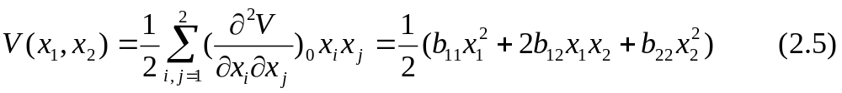
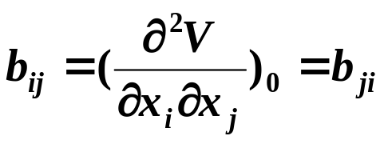
(2.3)式中的V(0,0)是体系在平衡位置的势能. 可选取V(0,0)=0, 平衡位置势能取极值, 因此 为零. (**)表示x_{i}三次以上的项, 体系在平衡位置作微振动时, x₁、x₂都是小量, 因此(**)是x的三阶以上的小量. 综合考虑, 如果保留到最低阶非零小量, 可将(2.3)式简化为
式中 是常数.

Slide 5
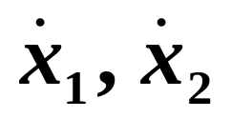

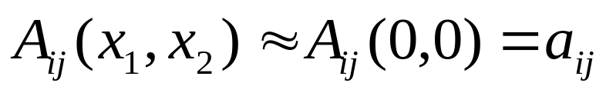
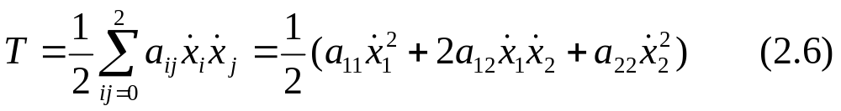
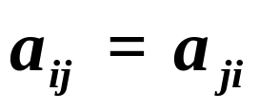
(3) 动能表达式的进一步化简
保守体系在平衡位置作振动, 广义坐标x₁、x₂是小量, 在势能V的展开式(2.5)中, 只保留到二级小量.
广义速度 也是小量. 根据能量守恒, 假定它和x₁、x₂是同级小量, 因此动能T的表示式中也保留到二级小量. 由于(2.2)式已是 的二次式, 因此A_{ij}(x_{i}, x_{j})取零级近似:
动能表达式
式中 也是常数.

Slide 6

(4) 微振动体系的运动微分方程
体系的运动方程为
将(2.5)和(2.6)代人(2.1)

Slide 7
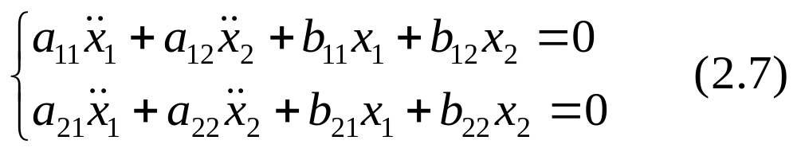
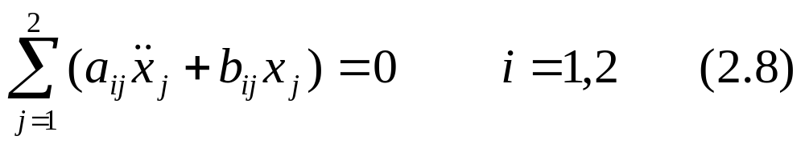
得到微振动体系的运动微分方程
或
2. 求解微振动体系的运动微分方程
(1) 化为求解久期方程
(2.7)是二阶常系数线性齐次常微分方程组, 可用常规方法来解.

Slide 8
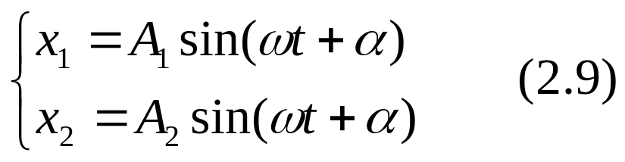
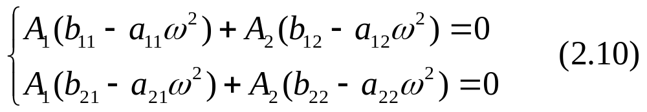
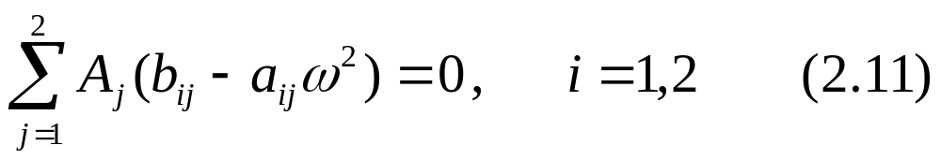
直接取试解为
将(2.9)代入(2.7)得到线性齐次方程组(2.10)
或

Slide 9
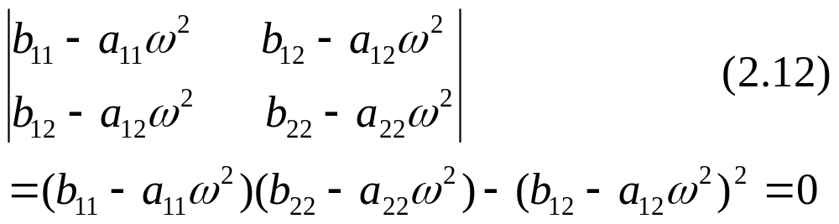
要使(2.10)中A₁、A₂有异于零的解, 根据线性齐次代数方程的理论,方程的系数行列式必须为零. 考虑到a₁₂=a₂₁, b₁₂=b₂₁, 得
这个方程称为久期方程或频率方程, 由它可确定(2.9)中的频率ω.

Slide 10
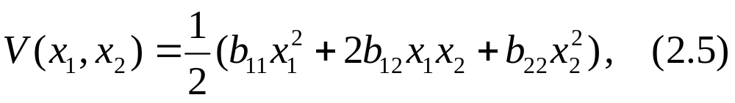
(2.12)
(2) 证明久期方程恒有两个正的实根.
关于ω²的方程(2.12)的两个根, 一般说来可正、可负, 还可以是复数, 但此处可证明恒为正根.
体系微振动在稳定平衡位置(0,0)附近进行, 平衡位置势能V(0,0)=0,取极小值. 因此, 要求其它位置V>0. 由于x₁和x₂互相独立, 当x₂=0时, 要求V>0, 必须b₁₁>0; 同样, 当x₁=0时, 要求V>0, 必须b₂₂>0.

Slide 11
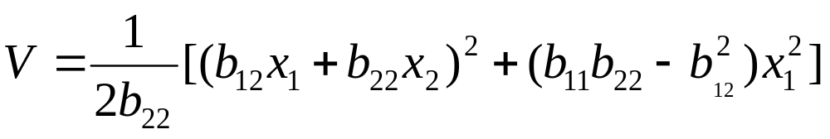
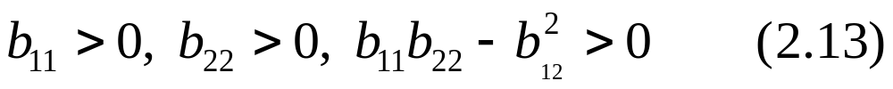
把(2.5)式改写为
要使上式恒正, 必须满足条件b₁₁b₂₂-b₁₂²>0. 所以势能V的系数必有

Slide 12
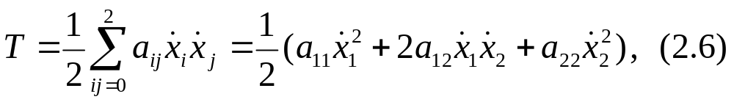
同理, 由于动能T>0,
可以推断其系数
用f(ω²)表示方程(2.12)的左端, 作f(ω²)的图形.

Slide 13
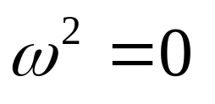
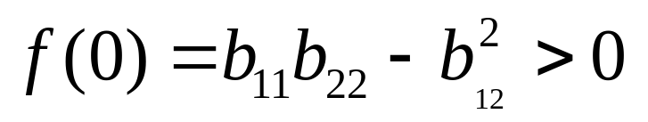
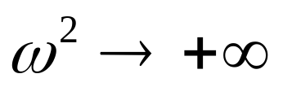
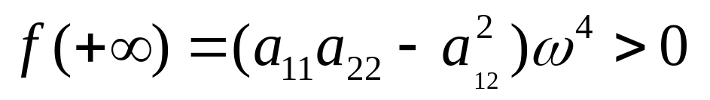
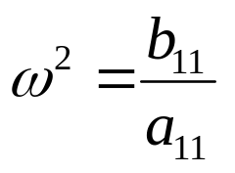
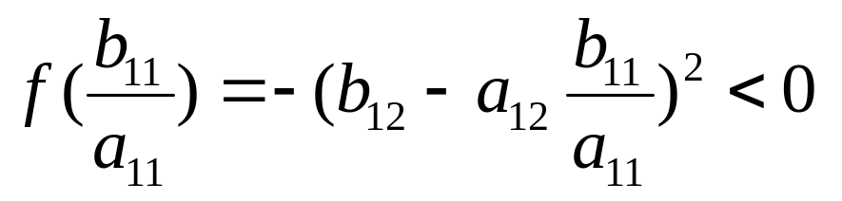
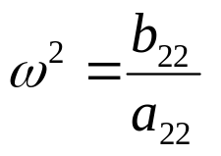

当 时,
当 时,
当 时,
当 时,

Slide 14
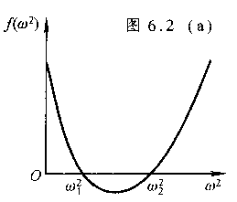
由此可以得出结论: f(ω²)在ω²=0和ω²→+∞区间内必有两次通过横坐标轴, 如图6.2(a)所示.
即久期方程(2.12)必有两个正的实根ω₁²和ω₂².

Slide 15
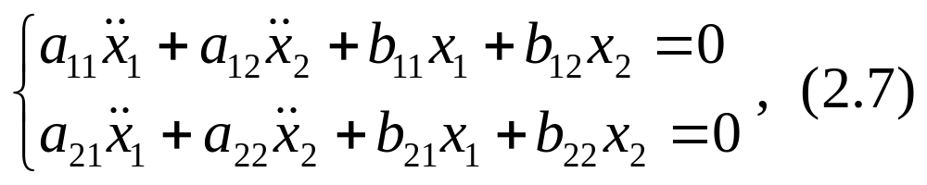
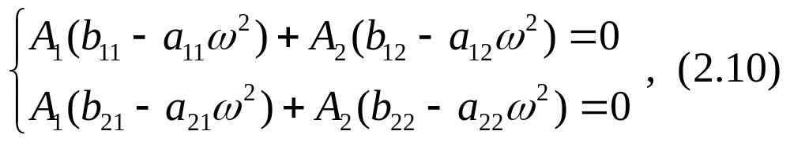
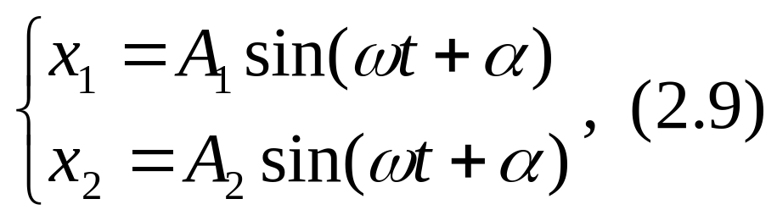
(3) 方程(2.7)的特解和通解.
将久期方程的两个根ω₁²和ω₂²代入(2.10)中的任意一式, 即可得出试解(2.9)的两个振幅的比值:

Slide 16
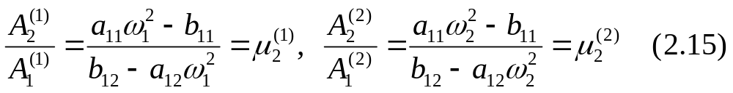
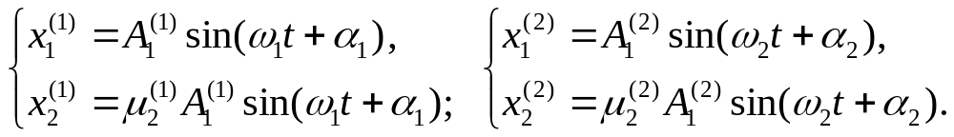
式中μ⁽¹⁾、μ⁽²⁾均为常数. 上角标j表示和频率j相应的量,下角标i则表示第i个振幅. 将(2.15)代入(2.9)式, 最后可得方程(2.7)的两组特解

Slide 17
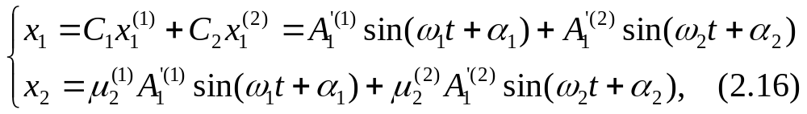
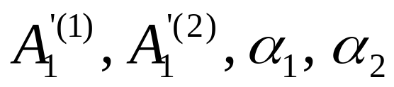
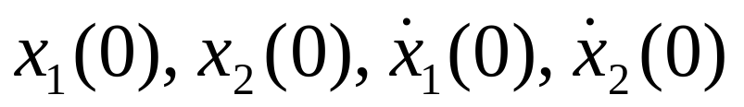
根据线性方程的原理, 方程(2.7)的通解是这两组特解的线性叠加,
式中常数
由初始条件决定:

Slide 18
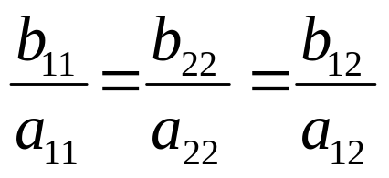
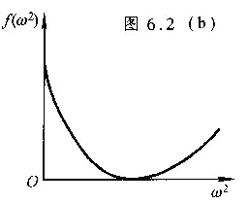
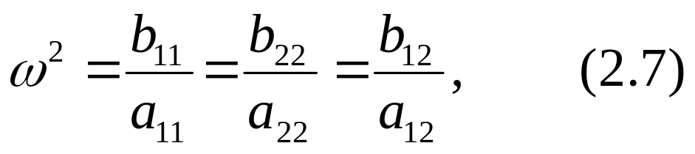
(4) 久期方程有两个相等正根的情况.
当 时,
如图6.2(b)所示, 曲线和坐标轴只有一个切点, 即重根ω²的值:

Slide 19
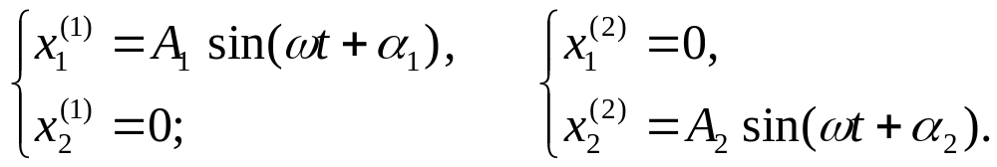
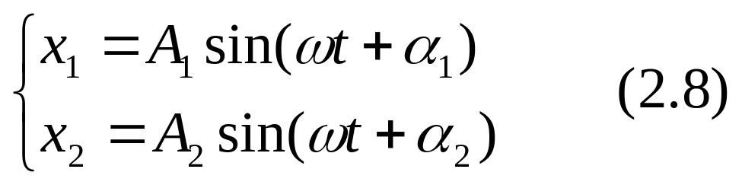
此时不论A₁、A₂取什么值, 方程(2.10)都能满足. 此时可取两组特解为:
而通解则为：

Slide 20
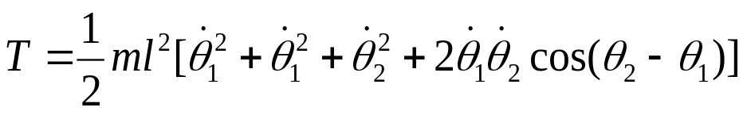
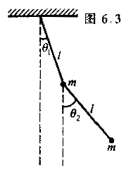

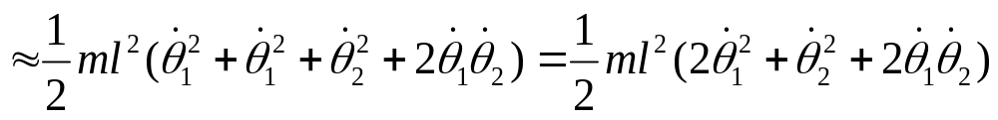




[例1] 两个相同的单摆按图6.3那样耦合起来(双单摆), 求体系作微振动时的运动规律.
解: 体系的自由度为2, 取θ₁和θ₂为广义坐标, 则

Slide 21



代入拉格朗日 方 程 得:
令方程(2)特解为
将(3)代入(2)得

Slide 22


代入原方程(4)
解方程得：
这里A₁⁽¹⁾、A₂⁽¹⁾、A₁⁽²⁾、A₂⁽²⁾为方程(4)的根, 于是两个特解即可确定, 而通解则由它们线性叠加构成。

Slide 23



方程通解：
式中的常数 由初始条件决定.
[例2] 试求如图所示的两个耦合振子的振动频率.

Slide 24



解: 体系的自由度为2.
取振子离开其平衡位置的位移x₁和x₂为广义坐标.
动能
势能
谐振子的
将(1)代入拉格朗日方程得

Slide 25


引进两个新坐标q₁=x₁+x₂和q₂=x₁-x₂, 分别将方程(2)和(3)相加减. 得
由此得q₁和q₂振动模式的频率分别为:

